Slide 2
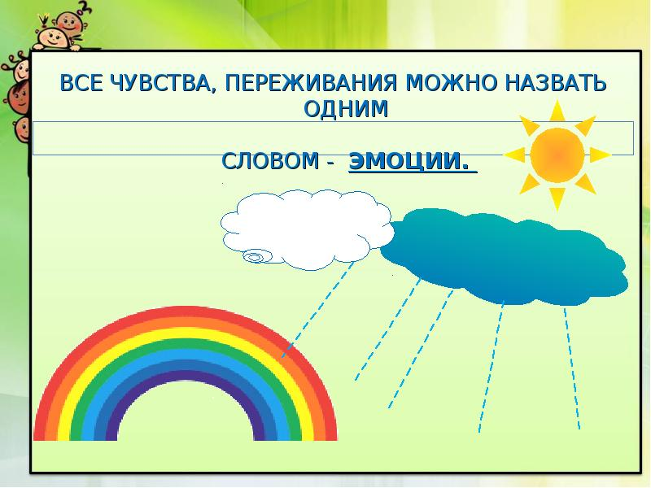
Жизнь человека насыщена различными явлениями, предметами, и ничто не оставляет его равнодушным. Все эмоции и чувства, которые он испытывает - виды его субъективного отношения к действительности, переживания им того, что оказывается непосредственно в поле его восприятия.

Slide 3
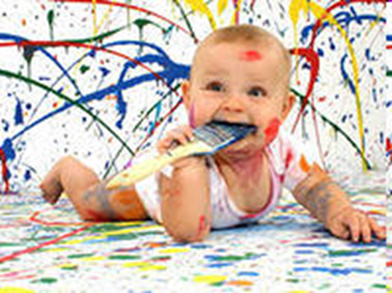
Что такое эмоция ?
Эмоция — это психическое состояние, отражающее отношение человека к себе и к происходящему вокруг него.
Эмоции играют важную роль в жизни детей, помогая воспринимать действительность и реагировать на нее.
Эмоции являются источником радости и сострадания, а жизнь без эмоций, как положительных, так и отрицательных, пресна и бесцветна.

Slide 4

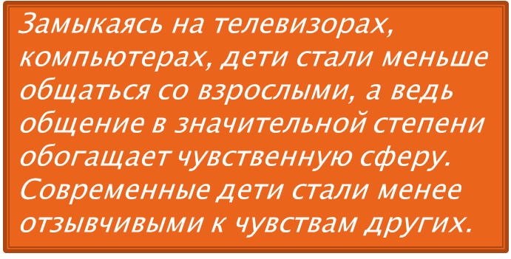


В последнее время развитию эмоциональной сферы ребенка не всегда уделяется достаточное внимание в отличие от его интеллектуального развития, хотя эмоции воздействуют на все компоненты познания: на ощущения, восприятие, воображение, память и мышление

Slide 5
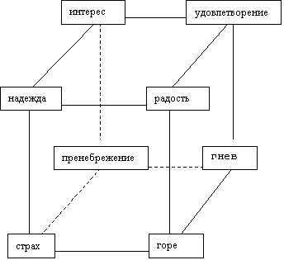



Виды эмоций
Положительные
эмоции:
Отрицательные
эмоции:

Slide 6
Ребёнок проявляет положительные эмоции:
• Когда у него всё получается;
• Когда дарят подарки;
• Исполняются его желания;
• Хорошее настроение;
• Когда его хвалят;
• Когда сам чего-то добился, первые свои «победы»

Slide 7
Что у ребёнка вызывает отрицательные
эмоции?
1.Противоречие между сильным желанием ребёнка и невозможностью удовлетворить его.
2. Конфликт, заключающийся в повышенных требованиях к ребенку, неуверенному в собственных силах.
3. Противоречивость требований родителей, родителей и педагогов.
4. Частые негативные эмоциональные состояния взрослых и отсутствие навыков контроля и само регуляции с их стороны.
5.Использование приказов, обвинений, угроз и оскорблений вместо доверительной беседы и совместного анализа возникшей ситуации.

Slide 8
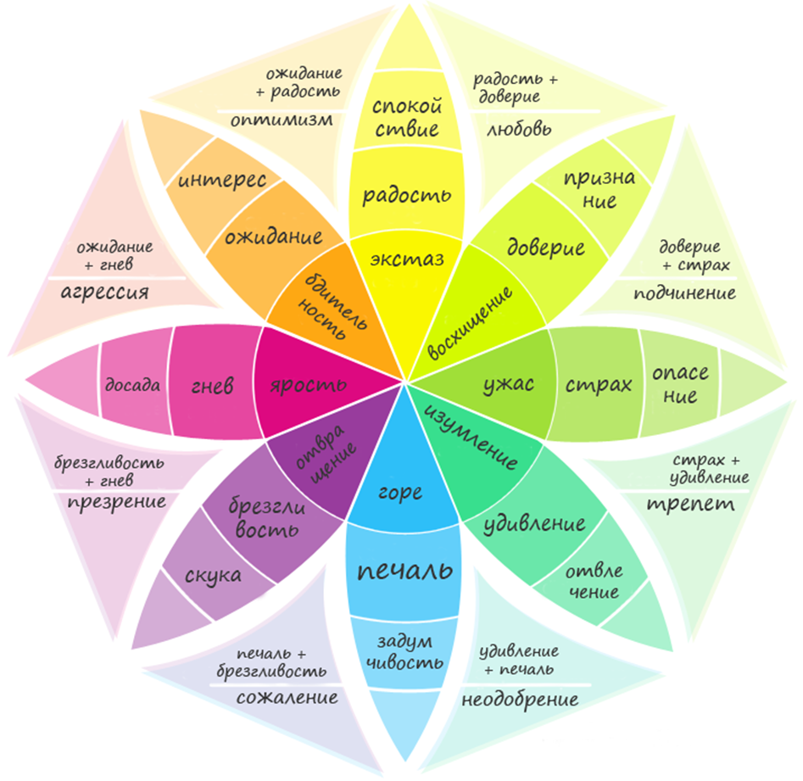
Выдающийся американский профессор психологии Роберт Плутчик в 1980 году обозначил 8 основных эмоций и связанные с ними более сложные эмоции.
радость,
грусть,
страх,
доверие,
ожидание,
удивление,
злость,
неудовольствие.
Колесо эмоций

Slide 9
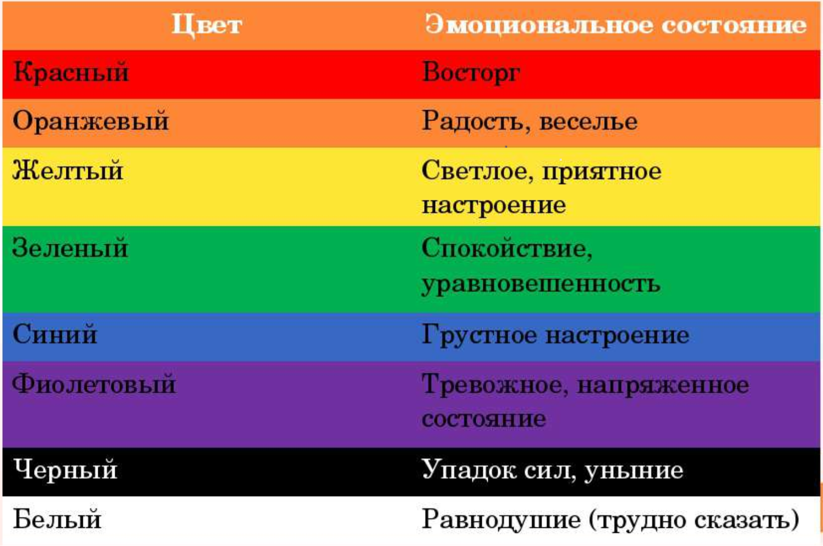
Влияние цветов на эмоциональное состояние

Slide 10
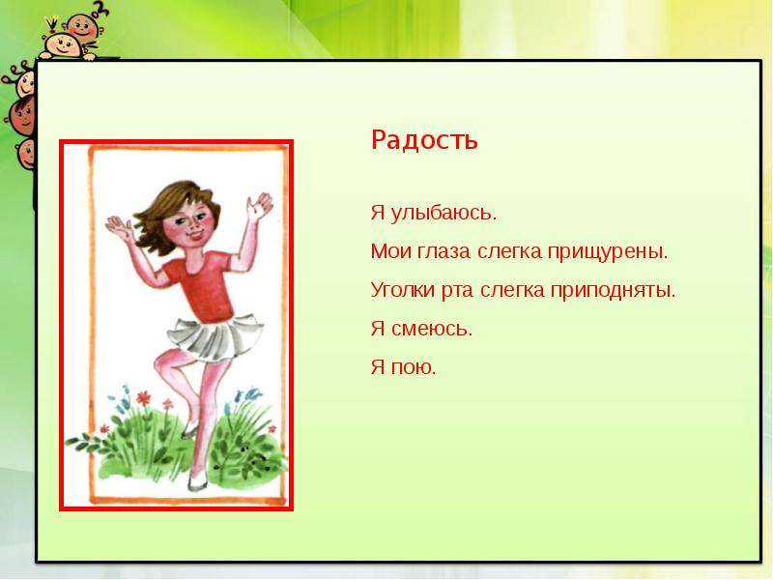
Как
донести
ребёнку
что
такое …

Slide 11
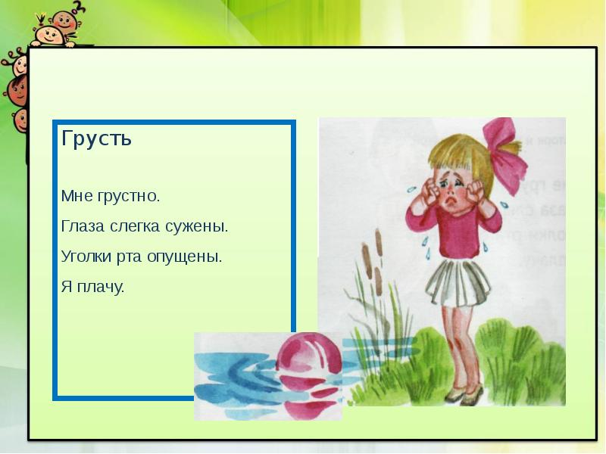
Как
донести
ребёнку
что
такое …

Slide 12
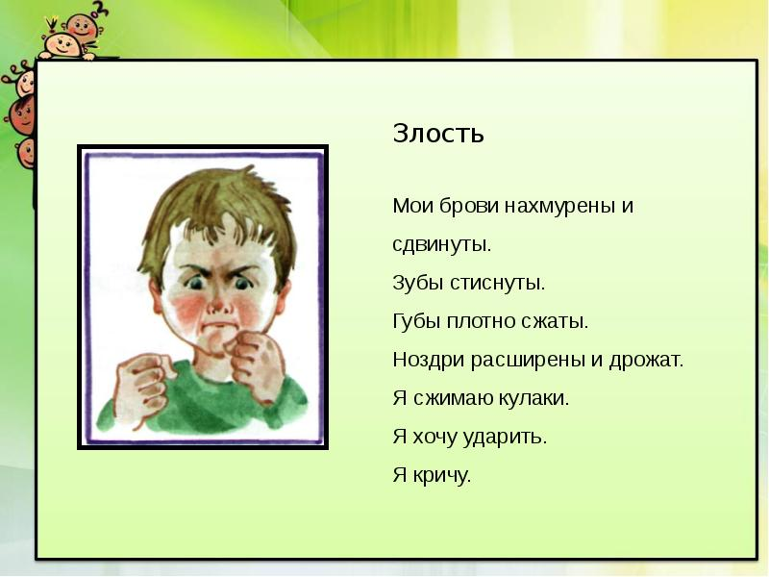
Как
донести
ребёнку
что
такое …

Slide 13
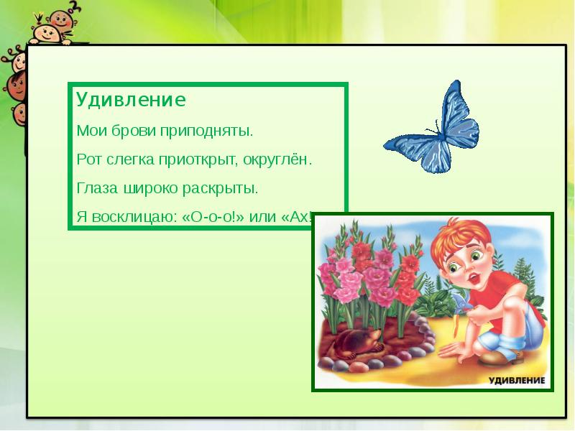
Как
донести
ребёнку
что
такое …

Slide 14
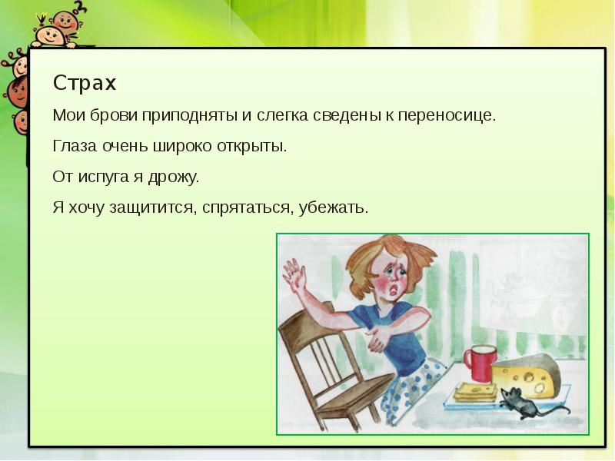
Как
донести
ребёнку
что
такое …

Slide 15
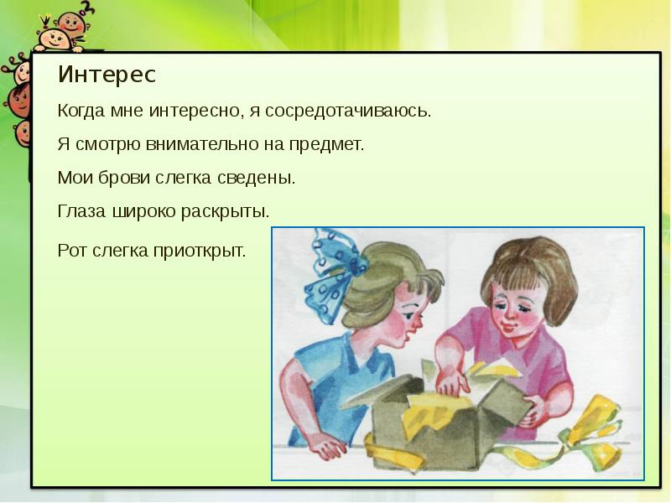
Как
донести
ребёнку
что
такое …

Slide 16
Как
донести
ребёнку
что
такое …

Slide 17
Средства выражения эмоций

Slide 19
необходимо формировать словарик эмоций у ребенка,
чтобы он мог сказать:

Slide 20
2. разрешать ребёнку испытывать любые эмоции

Slide 21
3. Показать ребёнку, что он может выражать свои эмоции разными способами:

Slide 22
4. проявлять сочувствие к ребёнку

Slide 23
5. а также быть хорошим примером для ребёнка:

Slide 24
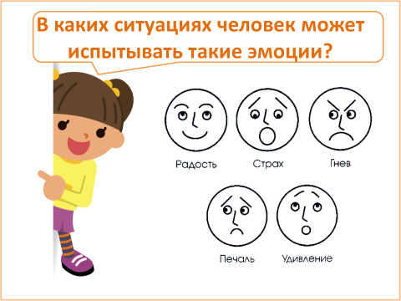
Подумай и скажи …

Slide 25
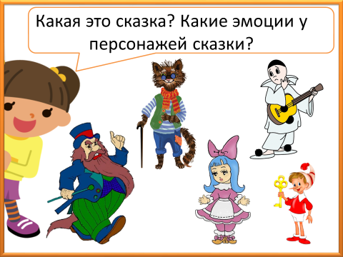

Slide 26


Slide 27
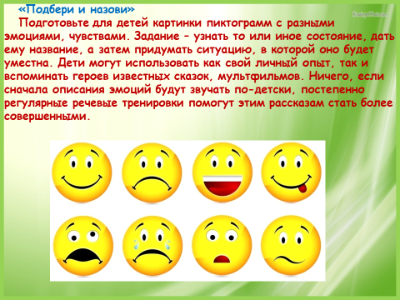

Slide 28
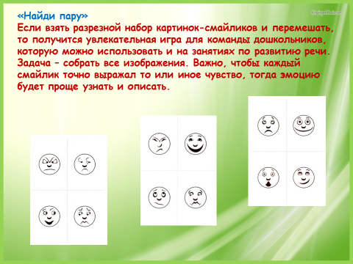

Slide 29
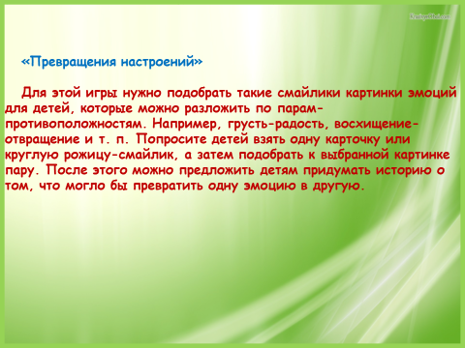

Slide 30
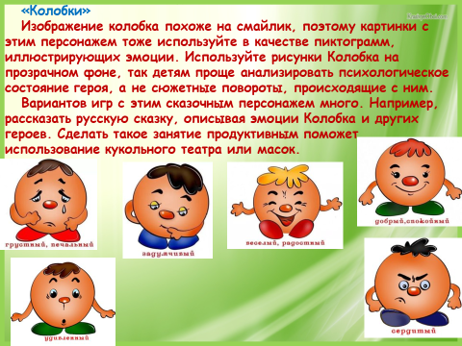

Slide 31
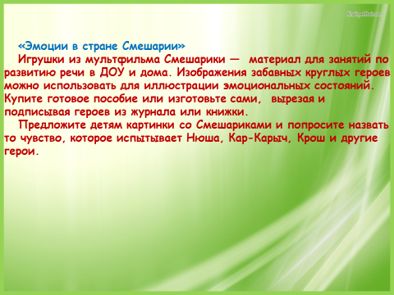

Slide 32


Slide 33
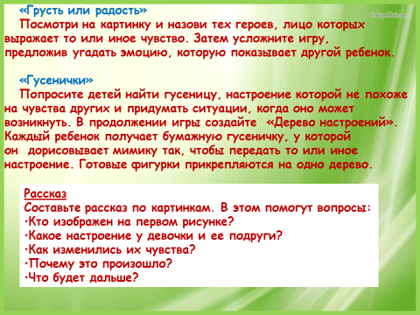

Slide 34
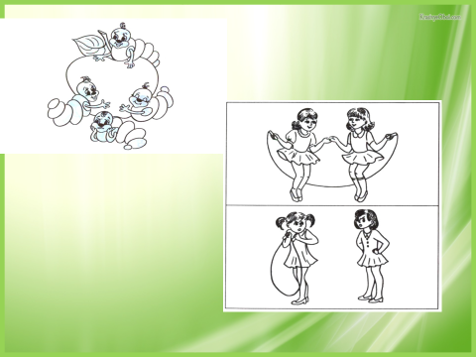

Slide 35
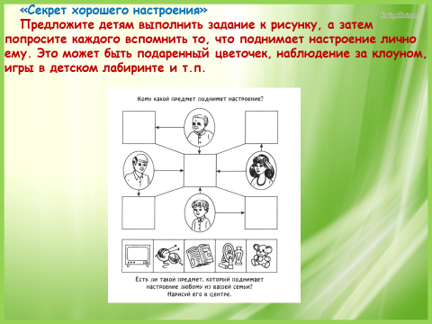

Slide 36
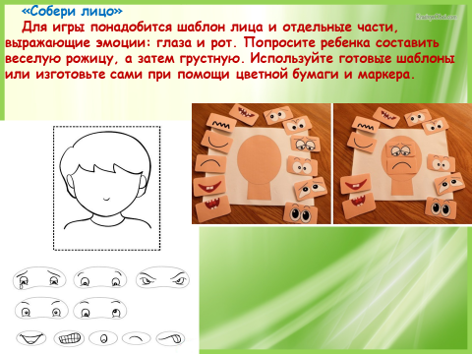

Slide 37


Slide 38


Slide 39


